Slide 1
L’agri-photovoltaïsme: quelles opportunités pour l’adaptation des cultures et de l’élevage au changement climatique ?
Stéphanie Mahieu
Chargée de mission
Pôle national Recherche, Innovation et Enseignement sur l’Agri-photovoltaïsme
INRAE, URP3F,
Equipe Ecophysiologie des plantes fourragères, Lusignan, France

Slide 2
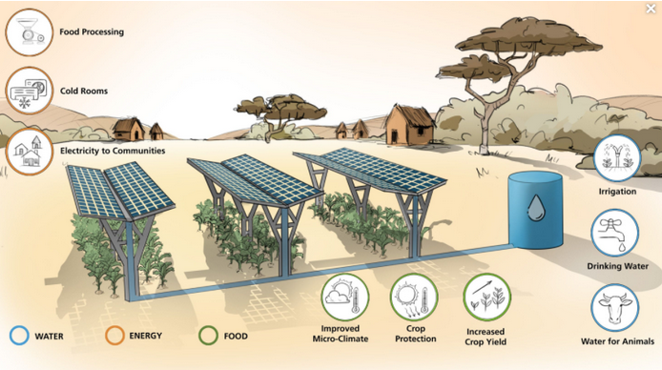
Agri-photovoltaïsme
Associer sur une même surface une production d'électricité photovoltaïque et une production agricole
Concept développé par Goetzberger et Zastrow 1981
Contexte de la transition énergétique=> neutralité carbone en 2050
Objectifs de la PPE pour 2028:
40GWc installés / 40000ha
0,15 % de la SAU
11GW actuellement
©Fraunhofer ISE
Définition de la Commission de régulation de l'énergie (CRE)
L'agri-photovoltaïsme est le couplage d'une production photovoltaïque secondaire et d'une culture principale, avec une synergie démontrable entre les deux systèmes.

Slide 3
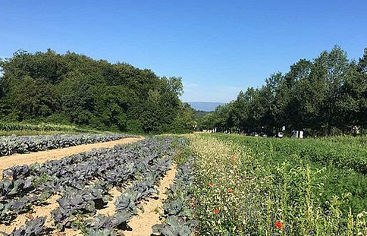
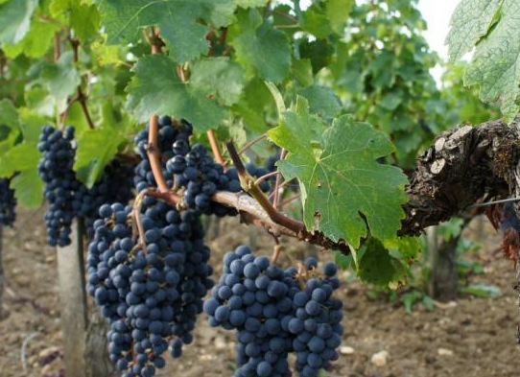
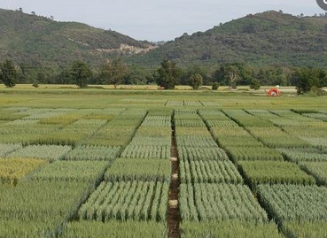
Toutes les productions sont impactées par le changement climatique
Épisodes de sécheresse
Excès de températures
Augmentation des températures moyennes
Gel tardif
Intempéries
maladies
Cultures maraîchères
Arboriculture dont viticulture
Cultures céréalières
Prairies et productions fourragères
Elevages

Slide 4
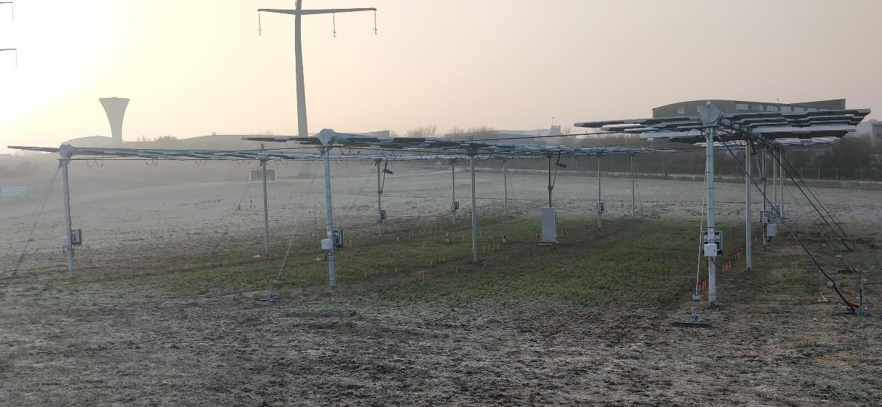
Combiner panneaux et cultures/ élevage pour optimiser l’utilisation des terres agricoles
Ombre
© Sylvain Edouard
Compétition pour la lumière
Protection contre les excès de température animaux/ cultures
Réduction de l’évapotranspiration
Réduit le refroidissement radiatif nocturne
/ Agroforesterie
Ombrage non pilotable
Dépendant de la vitesse de croissance de l’arbre
Compétition pour l’eau
Compétition pour les éléments minéraux
Décalage phénologique des cultures
Diminution du risque de gélée
Maturation plus tardive
Modification de la valeur nutritive
Augmentation de la matière organique du sol
Amélioration de l’infiltration de l’eau (racines profondes)
Barrière physique
Protection contre les intempéries
Protection contre les maladies?

Slide 5
Comment étudier les synergies entre agriculture et photovoltaïsme?
Calcul du LER: cas de deux cultures
= la surface relative nécessaire en cultures pures pour avoir la même production que l'association.
LER = 1,2
1 ha culture A + culture B
0,8 ha culture A + 0,4 ha culture B
Un LER supérieur à 1 traduit une meilleure performance de l'association que de la culture pure.
= meilleurs utilisation des ressources

Slide 6
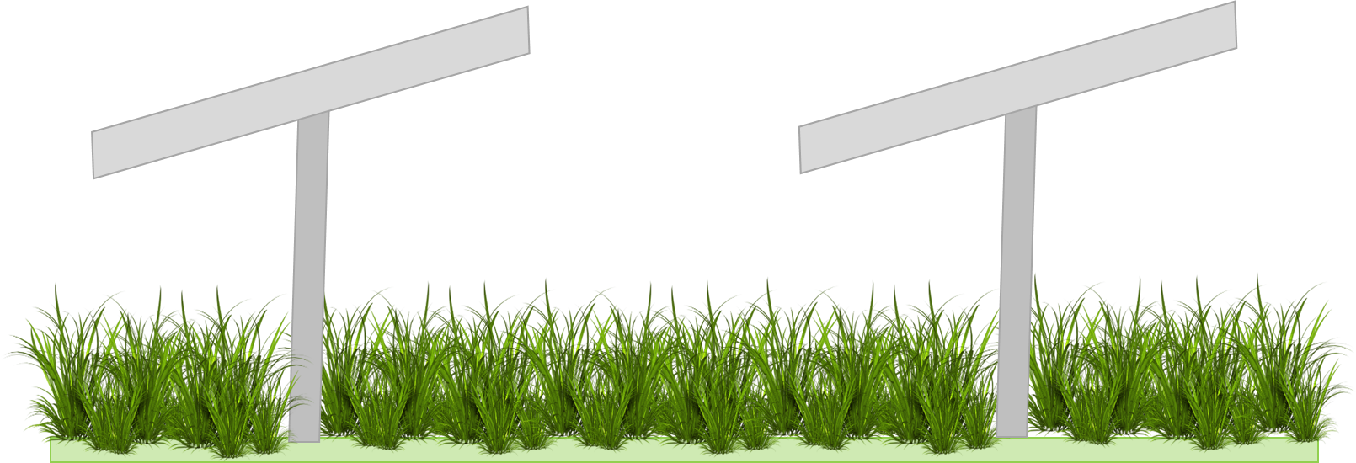
Calculer le gain de l’association
Calcul du LER en système agri-photovoltaïque
Densité PV | % PV | % Culture | LER
Normal | 100 % | 73% | 1,73
Réduite | 52% | 83% | 1,35
1 ha
1 ha
Dupraz 2011
Un LER supérieur à 1 ne traduit pas systématiquement de meilleurs rendements agricoles.
1 ha
Notes:
Pour comparer la performance de l'association à celle des mêmes espèces cultivées séparément (avec les mêmes techniques, bien sûr), on utilise le LER (Land Equivalent Ratio), défini comme la surface relative nécessaire en cultures pures pour avoir la même production que l'association.
Un LER supérieur à 1 traduit une meilleure performance de l'association que de la culture pure.
Si les plantes n’étaient pas sensibles à l’ombre LER=2
Full density de panneau => 59% de recouvrement du sol

Slide 7
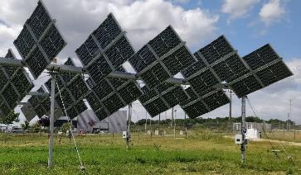
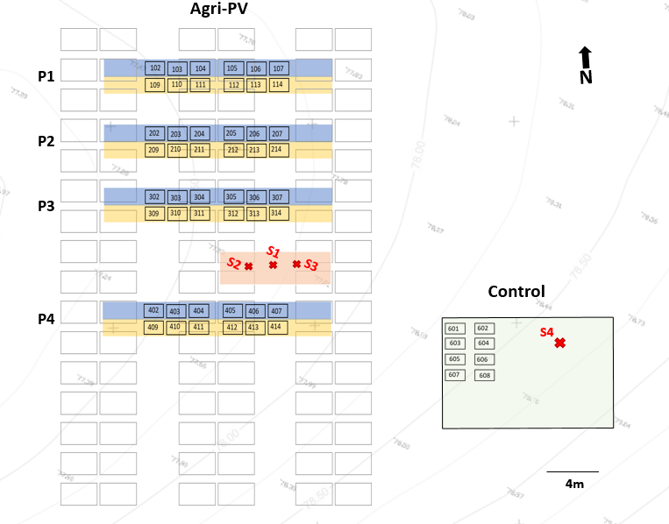
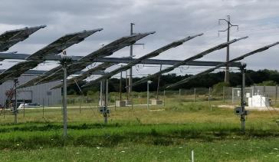
Impact de l’ombrage sur les rendements en luzerne
Anti - Tracking
Solar - Tracking
1500m2 Agri-PV
1500m2 Control area
56 Alfalfa sampling plots
Meteorological measurements (APV + Control)

Slide 8
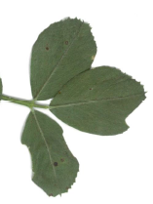
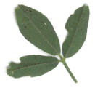
Impact de l’ombrage sur les rendements en luzerne
Thèse de Sylvain Edouard
Global annual radiation – Clearly sky – flat panels
July 2020
MaxRad
APV
MinRad
Control
MinRad
1cm
 | 1st cut | 2nd cut | 3rd cut | TOTAL
Control | 553 g.m-2 | 226g.m-2 | 10 g.m-2 | 789 g.m-2
APV MaxRad | -40%(330g,m-2) | +44%(325g,m-2) | >100%(45g,m-2) | -12%(727g.m-2)
APV MinRad | -49%(282g,m-2) | +47%(332g,m-2) | >100%(100g,m-2) | -10%(752g.m-2)
In spring: more radiation gives more biomass (no water stress)
In summer: less radiation gives more biomass (high water stress)

Slide 9
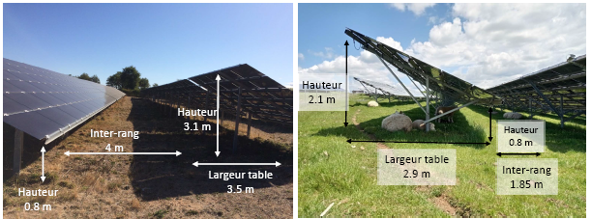
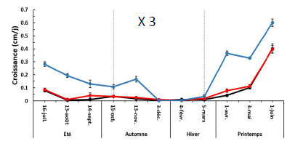
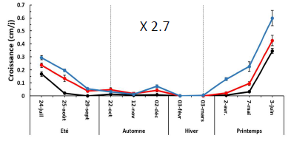
Impact de l’ombrage sur la dynamique de la végétation de prairies pâturées
Catherine Picon-Cochard : INRAE UREP
Braize (Allier)
Marmanhac (Cantal)
Sous les panneaux :
Croissance plus élevée
Teneur plus élevée en azote et en fibres totales
Baisse de la diversité en espèces: baisse des légumineuses au profit des graminées
Loan Madej. Milieux et Changements globaux. 2020. ‌hal-03121955‌

Slide 10
Les contributions potentielles de l’APV pour l’adaptation de l’agriculture au changement climatique
Levier de diversification des parcelles et des territoires (revenus compensatoires, Irrigation avec une énergie renouvelable) en accord avec les prospectives agricoles à l’horizon 2050 basées sur la SNBC
Toutes les cultures sont impactées par le changement climatique (gels tardifs, températures extrêmes, sécheresses) et pourraient tirer des bénéfices de l’APV:
Cultures maraîchères => Cucurbitacées, salades, betteraves, choux, tomates…
Arboriculture => Pommes, poires, framboises,
Viticulture => modification de la teneur en sucres, en anthocyanes et de l’acidité
Cultures céréalières/ rotations annuelles => Protection contre la sécheresse MAIS le passage des engins agricoles constitue une contrainte forte d’adaptation de la structure (coût, salissement des panneaux).
Des avantages potentiels pour l’adaptation de l’élevage au changement climatique:
Bien être et santé des animaux, abreuvage des animaux
Prairies => production de fourrages verts l’été, levier de transition agroécologique
Des perspectives d’amélioration=> nous ne sommes qu’au début des recherches

Slide 11
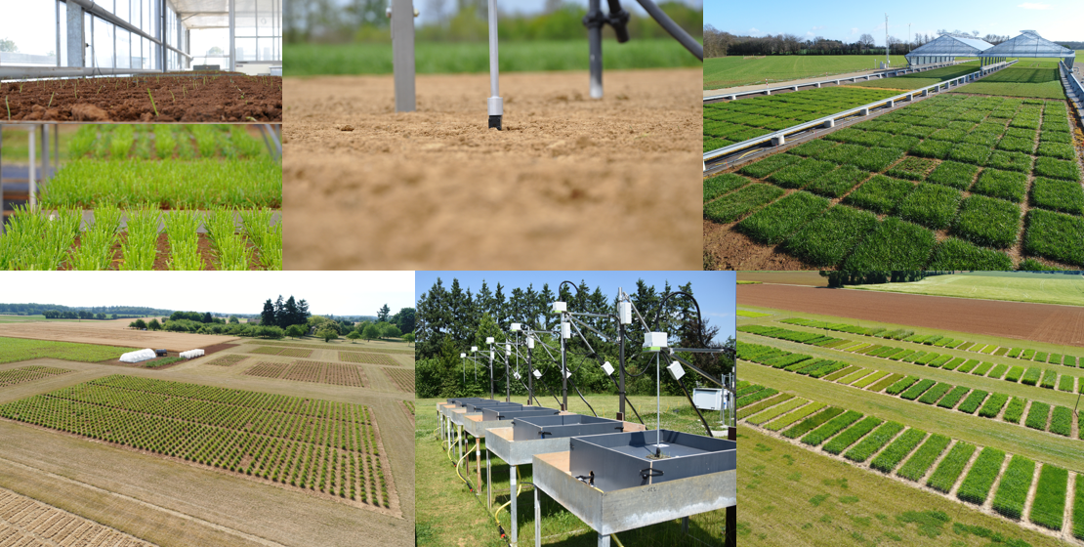
Merci de votre attention
Merci de votre attention
© Sylvain Edouard

Slide 12
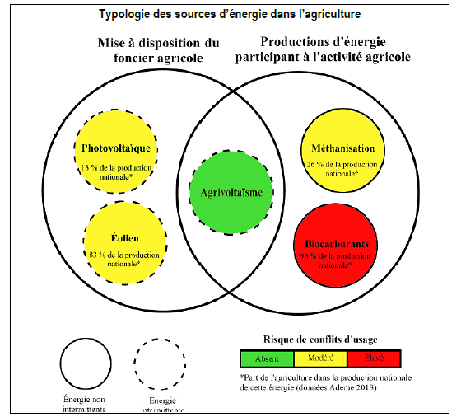

Slide 13
Références
Programmation pluriannuelle de l’énérgie
https://www.ecologie.gouv.fr/programmations-pluriannuelles-lenergie-ppe
Le livre blanc de la transition énergétique
https://www.edf.fr/sites/default/files/contrib/collectivite/livreblancrural_transition_energetique_edf_2019.pdf
Qu’est-ce que l’agroécologie?
https://agriculture.gouv.fr/quest-ce-que-lagroecologie
L’ énergie photovoltaïque dans le monde agricole 2020
https://www.syndicat-energies-renouvelables.fr/wp-content/uploads/basedoc/brochure-pv-et-monde-agricole-web.pd
La diversification des cultures : comment la promouvoir ?
https://agriculture.gouv.fr/la-diversification-des-cultures-comment-la-promouvoir
Agrivoltaics opportunities for agriculture and the energy transition: A guideline for Germany
https://www.ise.fraunhofer.de/content/dam/ise/en/documents/publications/studies/APV-Guideline.pdf
Prospective de l' agriculture en 2050
https://agriculture.gouv.fr/quel-avenir-de-lagriculture-et-de-la-foret-francaises-en-2050
https://www.ecologie.gouv.fr/sites/default/files/Vision_France_2050_CNTE.pdf
Notes:
INSEE sur les statistiques agricoles
https://www.insee.fr/fr/statistiques/4277860?sommaire=4318291

